Slide 1

電腦不只會揀土豆 也會認中文-NLP概念簡介
講者：藍景彥

Slide 2
基本介紹

Slide 3
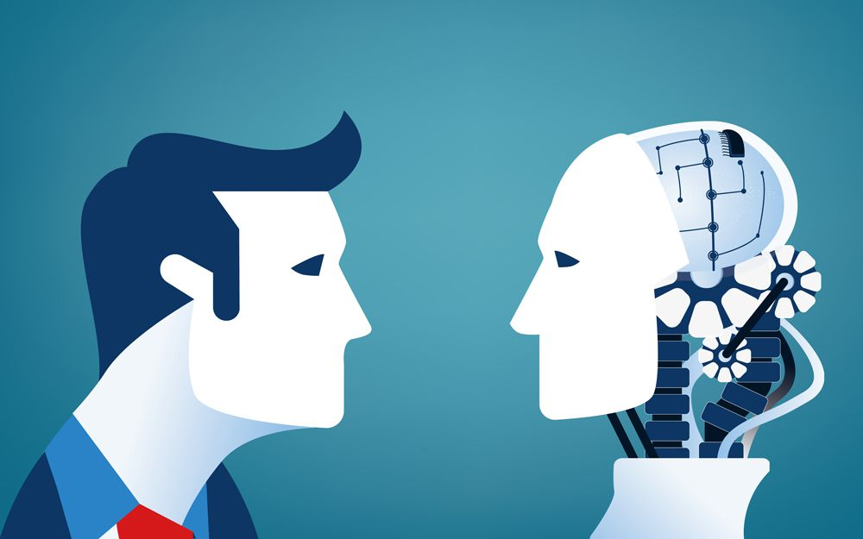
What is NLP
Natural Language Processing (自然語言處理)
各種語言轉換成電腦能辨識的訊號的過程
簡言之是使電腦能理解人類語言的過程

Slide 4
Why NLP?
人類對於不同語言需要透過學習去理解，電腦同樣需要
自然語言分成許多不同的字、詞、句；程式語言中字元就是字元，只分成單個字或是多個字
若是單純以整句話、整個詞、或是以字作為輸入，並不能使電腦完整理解語言

Slide 5
How NLP?
第一步是將剛剛提到語言的字元，轉化成機器能理解的，像是數值。
最簡單的當然就是每一個不同的字就當成是一個類別，舉個例子：今天天氣很好，包含五個字，每個字各自就是一類。
而有許多可以讓文字轉化為數值的方式，像是：
One Hot Encoding
Distributed Representation
Word Vectors

Slide 6
將文字轉化成數值
One Hot Encoding
假設今天有一段文字是：
「今天天氣很好」斷詞後有三個詞，今天、天氣、很好
轉成向量會變成
今天－[1,0,0]、天氣－[0,1,0]、很好－[0,0,1]
這種作法我們稱為One hot Encoding
而在這個案例中，三個向量內積為零，代表他們為不相交之向量
Hint：想想看這種數值方式，會造成什麼問題？

Slide 7
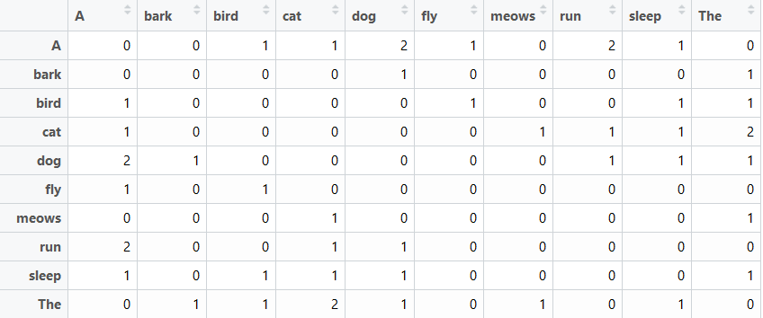
將文字轉化成數值
Distributed Representation
首先我們來看一下下面這段話
The dog run. A cat run. A dog sleep. The cat sleep. A dog bark. The cat meows. The bird fly. A bird sleep.
若我們將這些字按照每一句跟其他字共同
出現的關係以矩陣來呈現，就會像右圖一樣

Slide 8
將文字轉化成數值
Distributed Representation
前面所提到的表達方式，大家可以發現他解決了One Hot部分疏漏的問題，但是維度同樣會跟詞的數量相同，因此仍然十分耗費記憶體。因此有些實務上會透過 SVD(奇異值分解)或是其他降維的方式來使一個詞彙的向量維度不會那麼大。

Slide 9
將文字轉化成數值
今天
天氣
狗狗
Word Vectors
詞向量意思是將詞彙給予隨機的向量數值
透過前後是否出現相同的詞彙，給予他靠
近或是遠離其他詞向量的效果
透過大量語料的訓練，最後的詞向量意思
相同的距離會越近；反之則會距離越遠
睡覺
今天
天氣
狗狗
睡覺

Slide 10
NLP For?
自然語言處理的任務可以分成三類，彼此也是相輔相成：
語法分析
語意分析
基礎應用
語意分析
基礎應用
語法分析

Slide 11
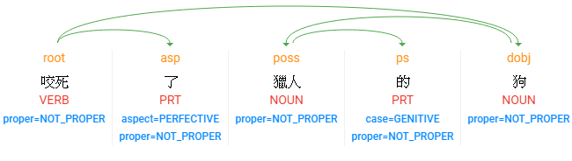

語法分析
語法分析指涉的是語言學的一些規則，各種語言有不同的規則，但基本概念會有一些重疊
幾個主要在NLP領域上很常見的語法子任務像是：斷詞、詞性、結構樹
舉個NLP經典的例子：咬死了獵人的狗

Slide 12
語法分析－斷詞
斷詞顧名思義就是將一段話中，詞彙區隔出來
若不做斷詞的動作，一整句話其實在電腦眼中也就是一整個字元
英文的詞彙都會以空格或是標點符號做區隔；中文則是沒有特定的規則
傳統的中文斷詞透過機械式的詞庫比對；後續發展出像是無詞庫透過機率權重的方式以及機器學習深度學習的方式

Slide 13
語法分析－詞性
詞性在各種語言中都是十分重要的一個特徵。算是一種將許多詞彙歸納成較少分類的方式
比較常見的像是動詞、名詞、形容詞、副詞等等，實際上的中文詞性分類根據中研院詞性較細的分類可以分到近50類

Slide 14
語法分析－結構樹
結構樹是由斷詞 詞性為基礎，主要目的在於給予每個詞其對應的對象。
舉例而言，咬死了獵人的狗
了用來形容咬死；狗是獵人的，的是用來形容獵人
後面獵人的狗是賓語

Slide 15
語意分析
語意分析則是注重於詞、句本身的意義，以及組合起來表達的意義
舉例來說像是：命名實體、語意組塊、語意角色標註

Slide 16
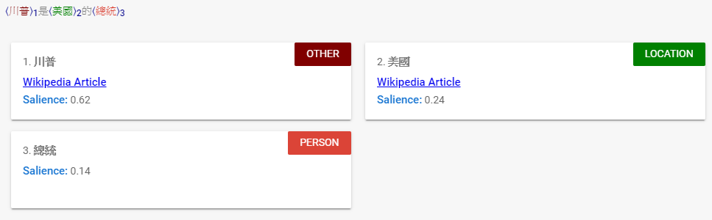
命名實體
命名實體簡單來說就是將特別的名詞標註出來，像是地名、人名、學校名

Slide 17
規則派及統計派
前面的介紹大家對NLP大致上都有基本概念了。其中在執行後續應用任務上，分成兩種派別。
規則派認為需要具有前面提到的，語法部分的知識，才能使電腦有效的理解語言
統計派則認為可以透過大數量的詞之間的關係，去理解語意而不需要具有語法相關的知識

Slide 18
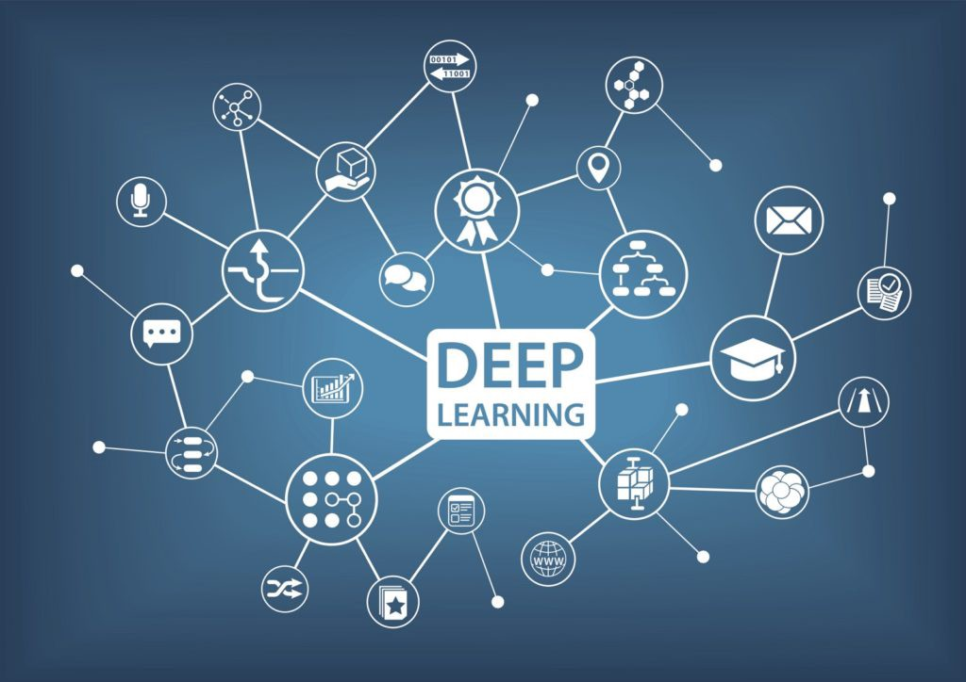
AI對於NLP領域的影響
前面提到NLP領域有規則派以及統計派，自從機器學習熱門後，NLP領域許多子任務都使用機器學習的演算法，也有不錯的效果。
AI開始紅後，各種神經網絡廣泛應用在不同的任務，NLP同樣也有，在語意理解上，神經網絡目前的表現基本上是打敗許多傳統的機器學習演算法。
但目前在語意理解上，完整理解語意這部分仍然需要一段時間，但已經有滿大的進展

Slide 19
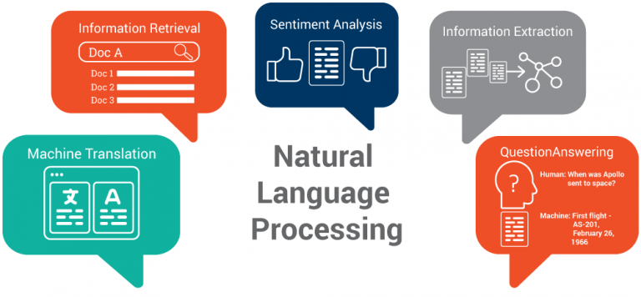
基礎應用
基礎應用基本上就是大家滿常聽到各種應用面上的東西，像是情緒分析、自動摘要、問答機器人……等等

Slide 20
Demo

Slide 21
斷詞詞性、摘要、QA模型Demo
連結
Line Bot

Slide 22
簡單的文字探勘Demo
AccuPass活動網站活動標題關鍵字
流程：
將活動標題爬取下來
中文斷詞（運用Jieba）
資料清理（停用詞及符號等等）
計算詞頻繪製文字雲
計算TF-IDF製作Topic Modeling 將詞分群

Slide 23
QA
最近使用過NLP相關的功能？
大家業務上是否有可以運用NLP的部分？

